Slide 1
筹码分布基础
孔明

Slide 2

孔明老师简介
孔明，操盘风格：简单、直接、有效;狠 、猛、 准 、快、独创趋势结构分析。就是业内操盘者对孔明的评价。毕业于中央财经大学金融专业，高级职业操盘手，资金入场擅长波段操作，熊市中实战短线操作。证券投资交易十余年，见证了多次股海沉浮的牛熊轮回，“强者恒强，弱者恒弱，阴阳两极操作理论”在市场中屡战屡胜，早年曾创立超跌系统、强势系统、短线操作系统等等，一直从事交易。在期货领域有长达8年的专业学习和投资经历和工作经历，中国商品现货首席研究员。熟悉国际、国内各个金融市场，并对大宗商品交易有较为深入的研究。丰富的理论知识和实战经验，对趋势的把握独到准确、操作风格稳健。

Slide 3
操作纪律
选时：
资金充足，持股
资金不足，持币
选股：
主力资金关注，持有
主力不关注，观望或离场
操盘纪律：
先选时再选股
先板块后个股

Slide 4
筹 码 密 集
筹码密集：
在相对筹码价格空间里集中了一定数量的流通盘筹码，就是筹码密集。
筹码密集三种形态：
筹码高位密集
筹码中位密集
筹码低位密集

Slide 5
筹 码 低 位 密 集
筹码低位密集：
把筹码带宽（最高筹码和最低筹码之间的宽度）等分成100份，在0 — 30%的筹码价格空间里聚集了流通盘60%以上的筹码，就是筹码低位密集
筹码低位密集二种状态：
1、筹码从筹码带宽高位转移到低位，是吸筹状态。
2、股价上升，底部筹码上移很少，是锁仓拉升状态。

Slide 6
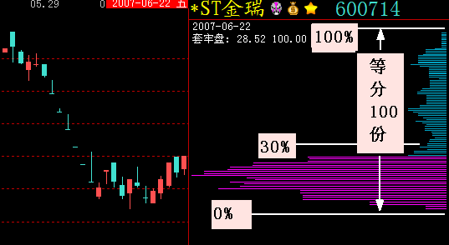
筹 码 低 位 密 集

Slide 7
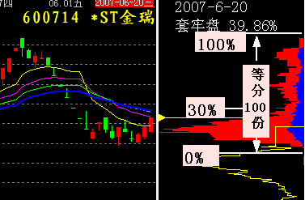
筹 码 低 位 密 集

Slide 8
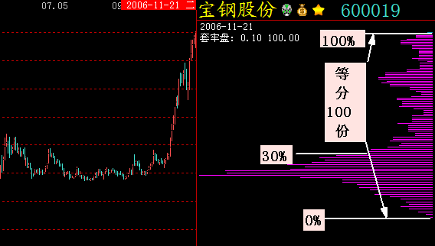
筹 码 低 位 密 集

Slide 9
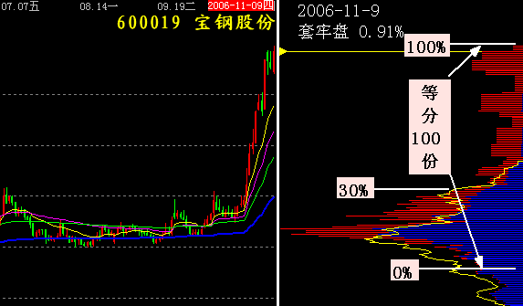
筹 码 低 位 密 集

Slide 10
筹 码 中 位 密 集
筹码中位密集：
把筹码带宽（最高筹码和最低筹码之间的宽度）等分成100份，在35 — 65% 的筹码价格空间里聚集了流通盘60%以上的筹码，就是筹码中位密集。
筹码中位密集一种状态：
1、筹码从筹码带宽高位和低位转移到中位，是吸筹状态。

Slide 11
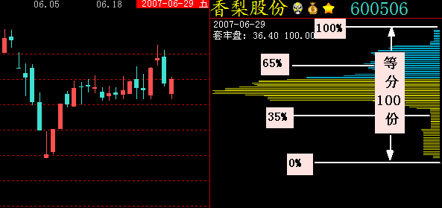
筹 码 中 位 密 集

Slide 12
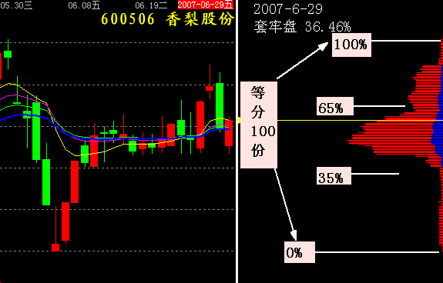
筹 码 中 位 密 集

Slide 13
筹 码 高 位 密 集
筹码高位密集：把筹码带宽（最高筹码和最低筹码之间的宽度）等分成100份，在70— 100%的筹码价格空间里聚集了流通盘60%以上的筹码，就是筹码高位密集。
筹码高位密集二种状态：
1、筹码从筹码带宽低位转移到高位，是出货状态。
2、筹码从筹码带宽低位转移到高位，是再次吸筹状态。

Slide 14
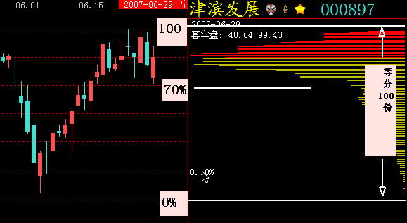
筹 码 高 位 密 集

Slide 15
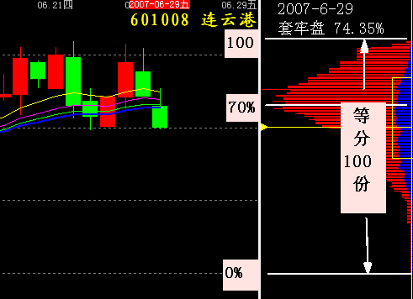
筹 码 高 位 密 集

Slide 16
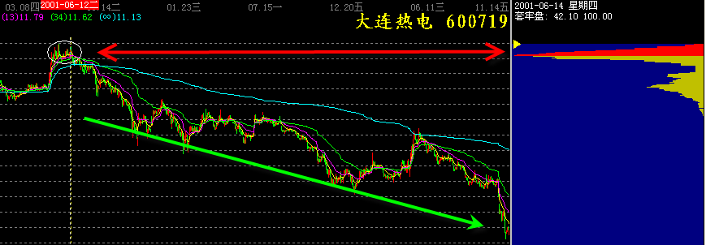
筹 码 高 位 密 集 出 货

